Slide 1
Prelopisté II

Slide 2
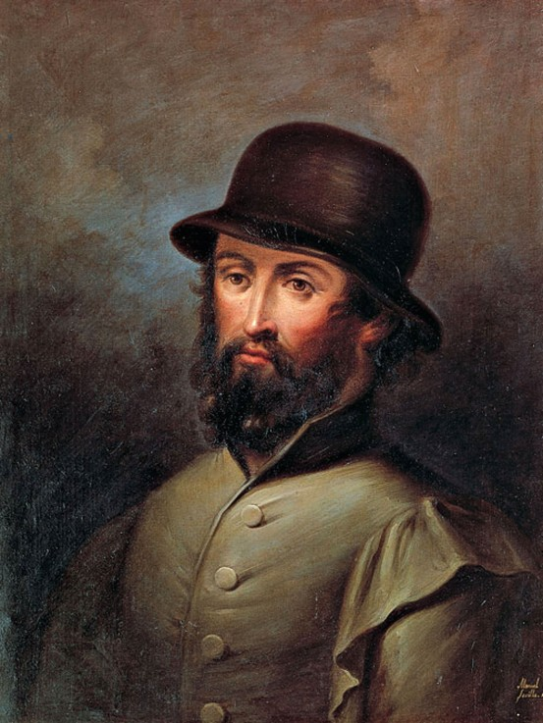
Lope de Rueda a vliv italského divadla
Sevilla 1510 – Córdoba 1566
vyučen zlatotepcem x žije divadlem
herec, dramatik i režisér
kolem 1550 vévoda z Medinaceli
manželka Mariana
v roce 1554 zahrál pro prince Filipa
1558 – Valladolid, Segovia, Sevilla,…

Slide 3
Cervantes (Prolog k Osm komedií a osm meziher)
„El adorno del teatro era una manta vieja, tirada con dos cordeles de una parte a otra, que hacía lo que llaman vestuario, detrás de la cual estaban los músicos, cantando sin guitarra algún romance antiguo.“
„Veškeré kulisy byly jedna stará deka, natažená dvěma provazy z jedné strany na druhou, kterou oddělovali to, čemu říkali šatna, za ní byli muzikanti, kteří bez kytary zpívali nějakou starou romanci.“

Slide 4
Lope de Rueda - tvorba
inspirace italskými tématy, skutečná lidová španělská mluva
typické postavy, píše v próze!
Juan de Timoneda editace jeho textů, 5 komedií:
Los engañados (Podvedení)
Eufemia
Armelina – Armelina, Diego de Córdoba, Justo, Muley Bucar, Medea, bůh Neptun
Medora
Discordia y cuestión de amor (Spor a otázka lásky)
Pasos (cca 3 postavy, el simple – prosťáček)
Olivy, Cornudo y contento (Spokojený paroháč), Tierra de Jauja (Země hojnosti),…

Slide 5
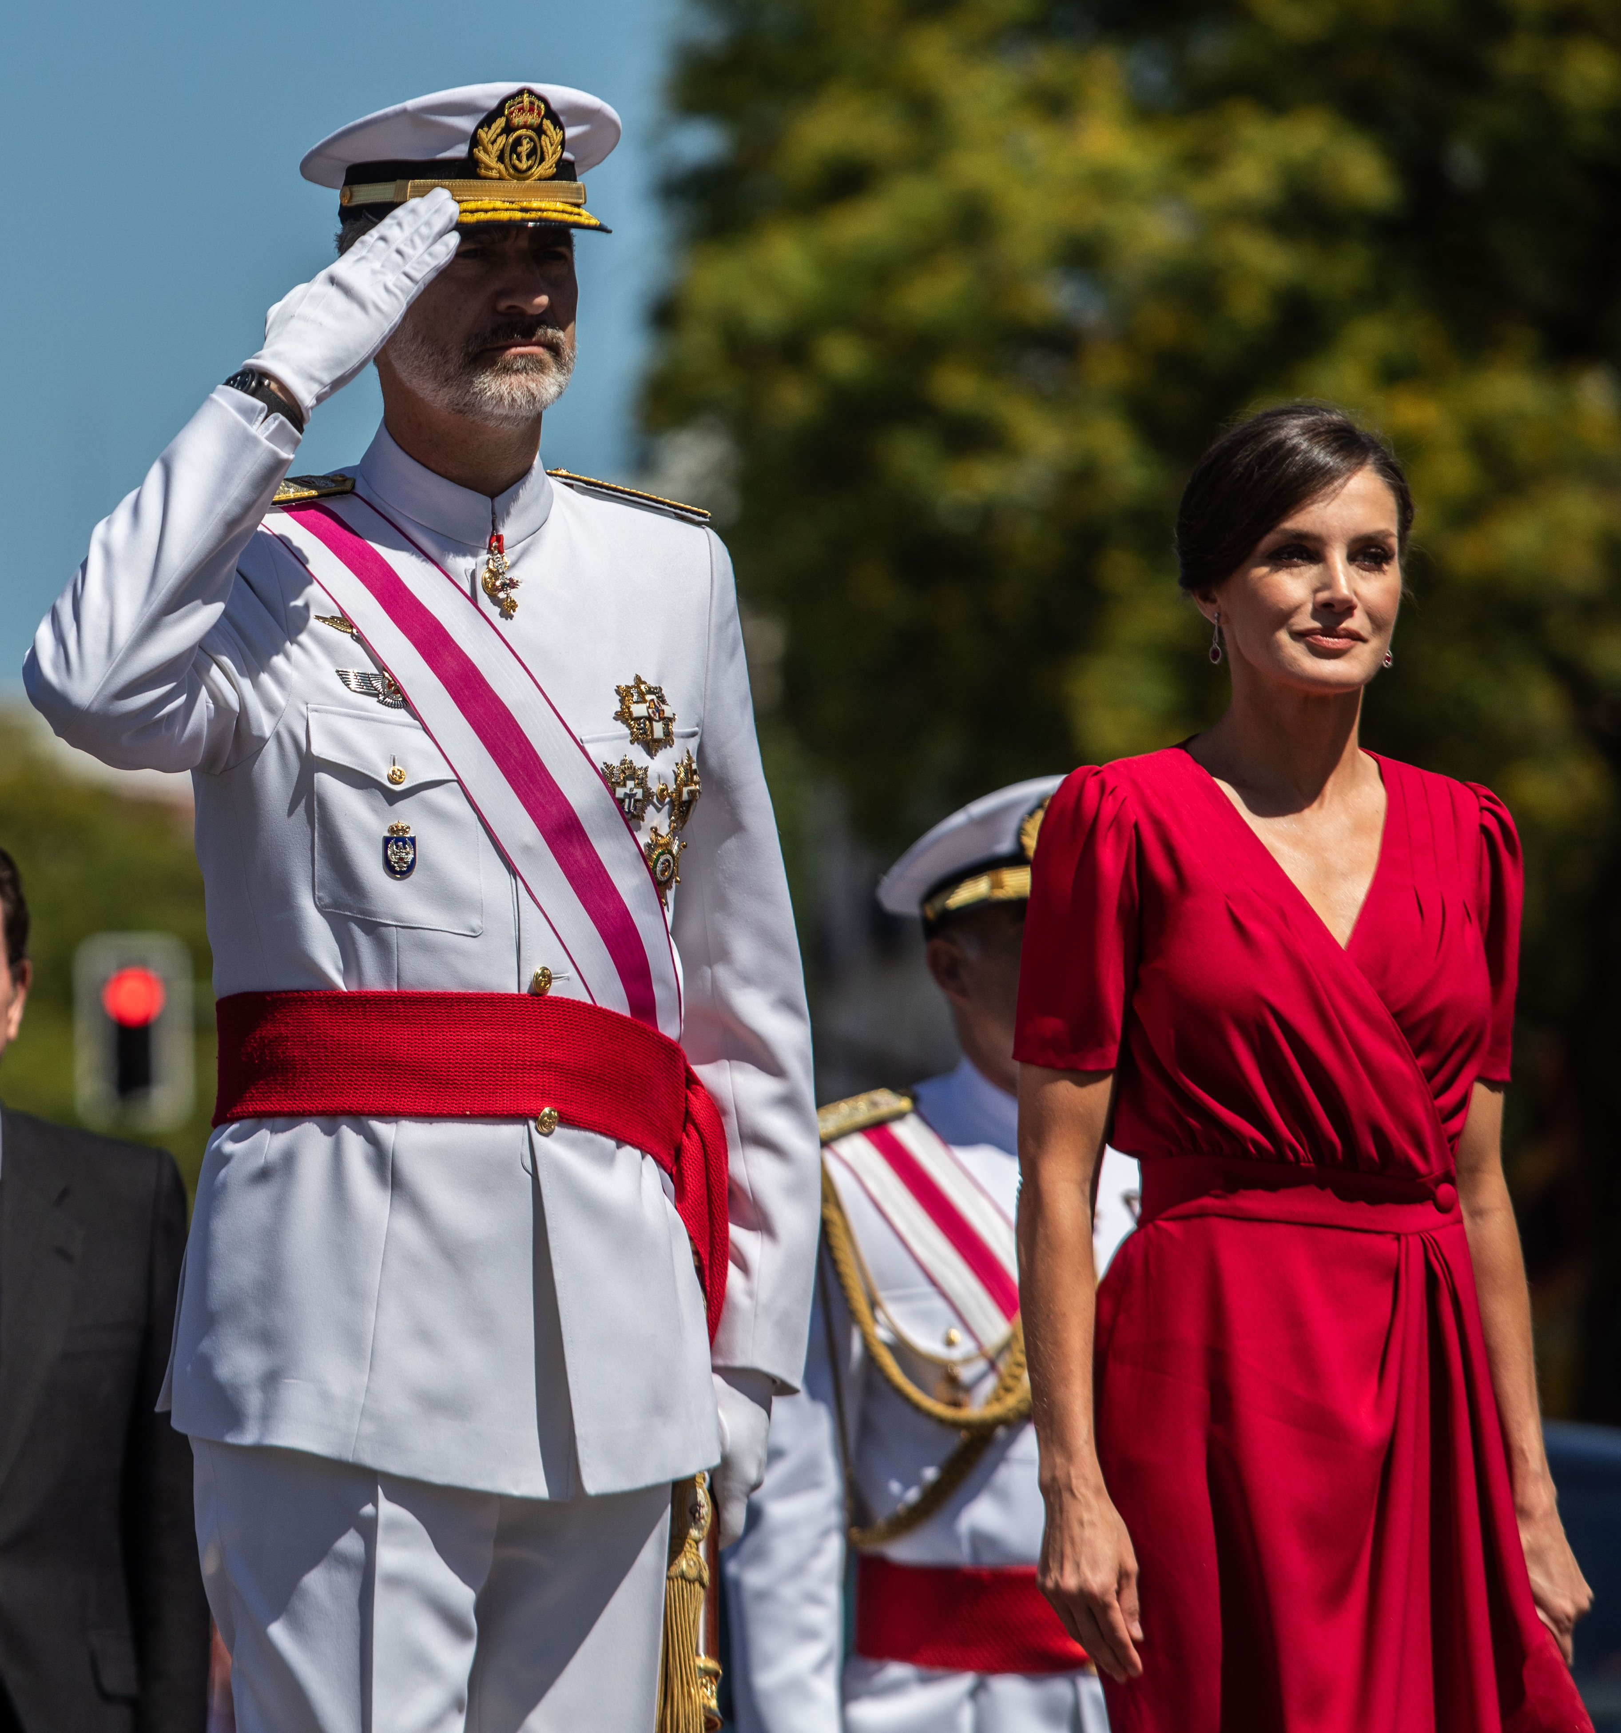
První pokusy o tragédii
Kolem 1520, téměř nic se nedochovalo
Univerzitní divadlo - většinou v latině
náboženské
lidové
tragédie
Juan de Mal Lara
El Brocense (Francisco Sánchez de las Brozas)
Tragedia de San Hermenegildo (Tragédie o sv. Hermenegildovi)

Slide 6
Generace píšící tragédie (cca 1575-1585)
odklon od lidové tvorby, snaha o povznesení a aktualizaci divadla
Jerónimo Bermúdez (1530? – 1599) Madrid
Nise lastimosa (Žalostná Nise), Nise laureada (Ověnčená Nise)
Lupercio Leonardo de Argensola (1559 Aragón – 1613)
3 tragédie: Filis, Alejandra, Isabela
nesouhlasí s novou komedií Lopeho de Vegy a nepodřídí se
„Nejhorší dramatik, skvělý spisovatel, a muž který dokázal – to ano – včas zmlknout.“ Ruiz Ramón

Slide 7
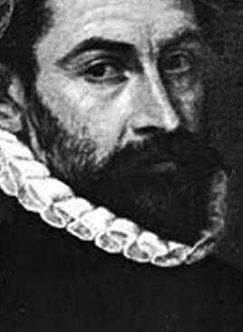
Generace píšící tragédie - Valencie
Valencie – měšťanstvo, kontakty s Itálií, mnoho lidí, Lope (1588)
Andrés Rey de Artieda (1544-1613)
Los Amantes (Milenci), dle legendy, 4 akty
snaha o inovace, nepoužívá chór, odklon od klasické tragédie
Cristóbal de Virués (1550-1609)
+ smysl pro divadlo a dramatický efekt, zápletky
hrdinové jsou spíše monstra La gran Semíramis
(Velká Semiramis), La cruel Casandra (Krutá Kasandra), Atila furioso (Zuřivý Atila)
nerespektuje jednotu času a jednotu místa, v La infelice Marcela kombinuje tragické a komické

Slide 8
Kritika a přínos
podřízení děje morálnímu poselství hry – našroubované
tragický hrdina je abnormální
chybí autenticita, věrohodnost a přesah
dlouhé promluvy místo dramatického vyjádření
+ disciplína v divadelní tvorbě
+ obohacení a povznesení jazyka
+ rozšíření tématiky
+ rozbití starověkých norem
+ „vědomí mise“
+ základ pro vrcholné dramatiky

Slide 9
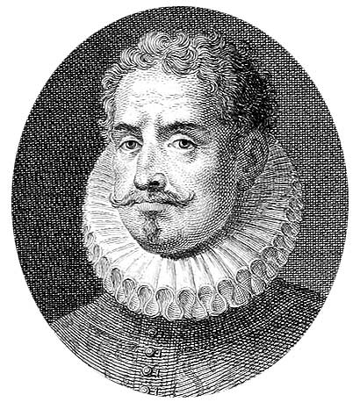
Juan de la Cueva (Sevilla 1543-1612)
1574-1577 cesta do Mexika
1579 první inscenace
1583 vychází Comedias y tragedias
celkem 14
Tragédie: Sedm infantů Larských, Smrt Virginie,
Ayax Telamón, Princ tyran
Komedie: Smrt krále dona Sancha, Osvobození
Španelska Bernardem de Carpio, Princ tyran

Slide 10
Juan de la Cueva – tvorba
El infamador (Nactiutrhač) – 4 akty, první inscenace 1581 (Alonso Cisneros)
předchůdce Dona Juana? „con la riqueza hoy se adquiere la gloria y la nobleza“ – „bohatstvím dnes se dá získat sláva i vznešenost“
Leucino x Eliodora
Ortelio, Farandón, Teodora, bohyně Nemesis, Venuše a Diana
El exemplar poético (Poučení o básnictví)
obhajuje Novou komedii
„…jeho socha by byla umístěna na prahu mezi novým a starým. Měl by zavázané oči a ruce napřažené směrem k budoucnosti.“ Ruiz Ramón

Slide 11
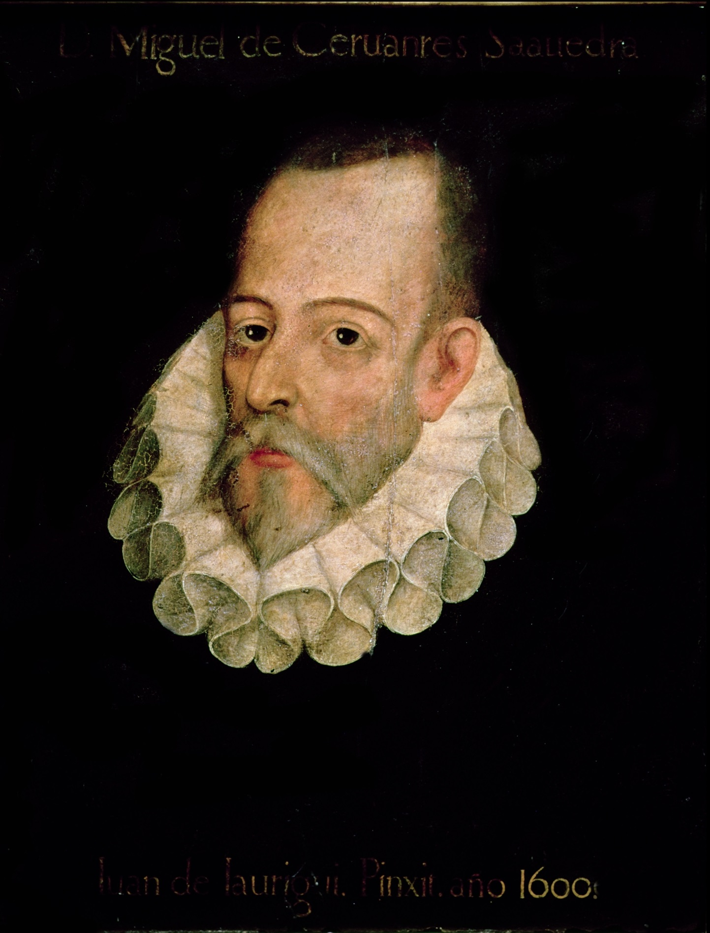
Miguel de Cervantes y Saavedra (1547-1616)
1547 Alcalá de Henares - 22. 4. 1616 Madrid
1568 Itálie
1571 bitva u Lepanta
1575-1580 zajatec v Alžíru
1584 sňatek s Catalinou de Salazar y Palacios
1587 – Andaluzie, rekviziční komisař, výběrčí daní
1604 – Valladolid
1608 – Madrid

Slide 12
Cervantes – divadelní tvorba
„drama jednoho povolání“
zredukoval 5 aktů na 3? zavedl „Představy a ukryté myšlenky duše“ „morální postavy“?
kritika Lopeho, především nevěrohodnost (apud Lišák Pedro, Quijote)
1. období (po 1580)
Život v Alžíru
Numancia
2. období – Osm komedií a osm meziher, dosud neinscenovaných (1615)
Ocho comedias y ocho entremeses nuevos, nunca representados

Slide 13
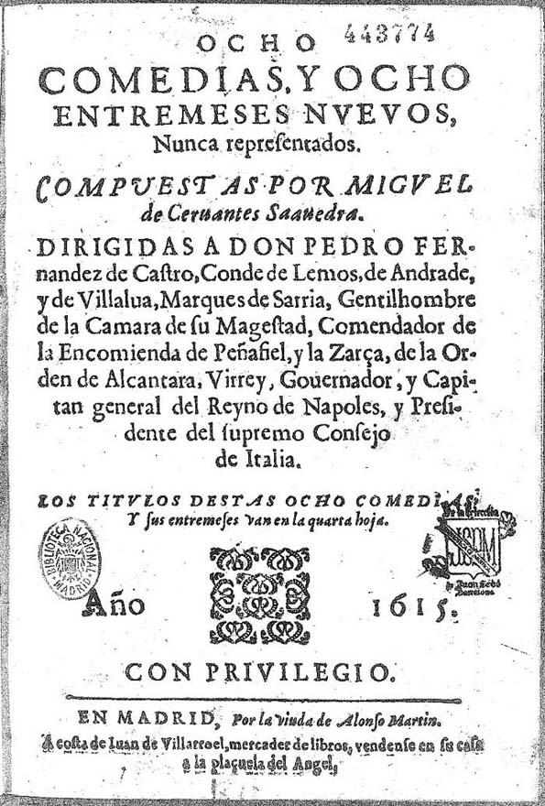
Osm komedií
Švarný Španěl (El gallardo español)
Alžírské lázně (Los baños de Argel)
Velká sultánka (La gran sultana)
Dům žárlivosti a Ardenský les
(La casa de los celos y la selva de Ardenia)
Labyrint lásky (El laberinto de amor)
Vydržovaná (La entretenida)
Šťastný darebák (El rufián dichoso)
Lišák Pedro (Pedro de Urdemalas)

Slide 14
Osm meziher
Bdělý strážce
Falešný Biskajec
Zázračné divadlo
Jeskyně v Salamance
Žárlivý stařík
Rozvodový soudce
Ovdovělý pasák, řečený Trampagos
Volba rychtáře v obci Daganzo

Slide 15
Bdělý strážce (La guarda cuidadosa)

Slide 16
Falešný Biskajec (El vizcaíno falso)

Slide 17
Zázračné divadlo (El retablo de las maravillas)

Slide 18
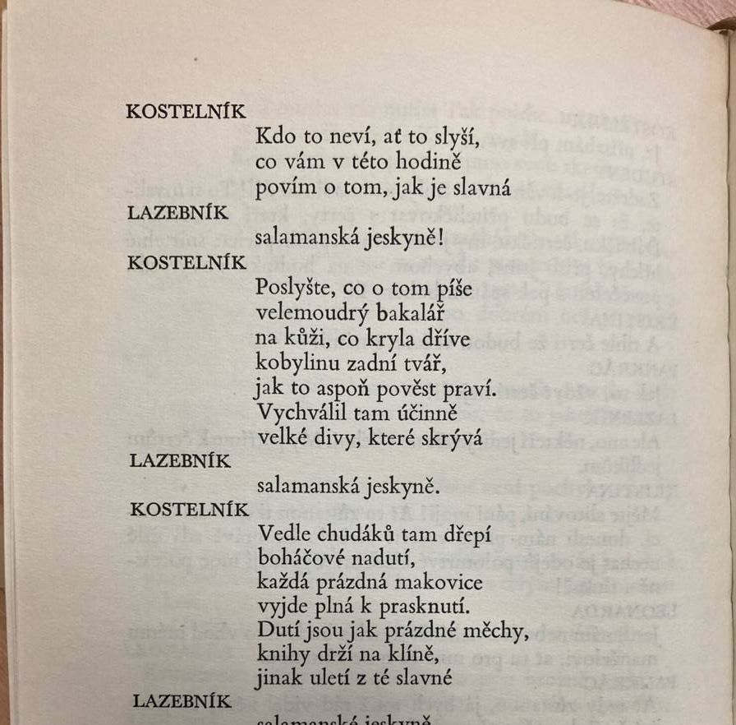
Jeskyně v Salamance (La cueva de Salamanca)

Slide 19
Žárlivý stařík (El viejo celoso)

Slide 20
Rozvodový soudce (El juez de divorcios)

Slide 21
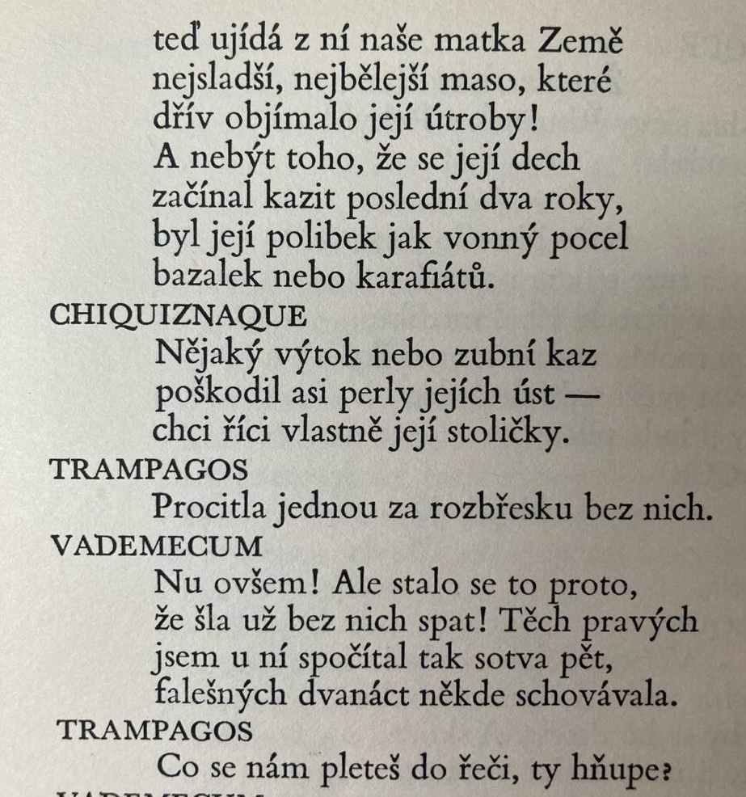
Ovdovělý pasák (El rufián viudo)

Slide 22
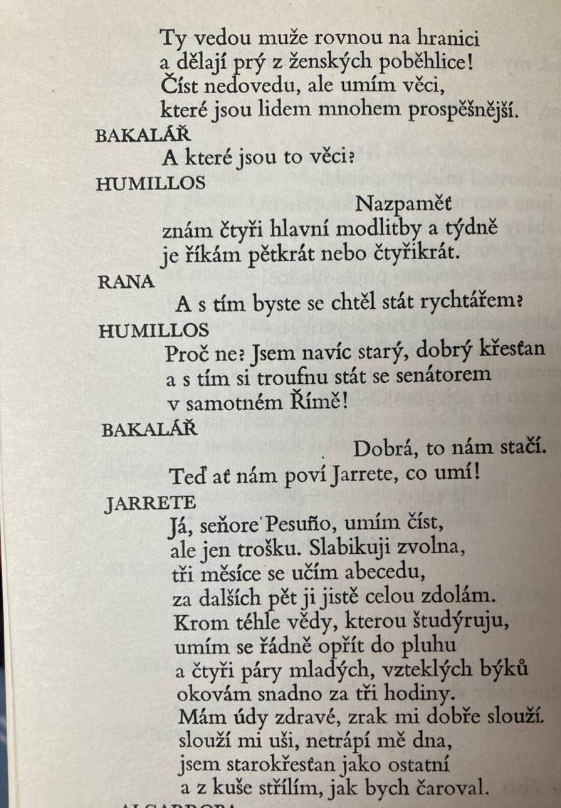
Volba rychtáře v obci Daganzo

